Slide 1
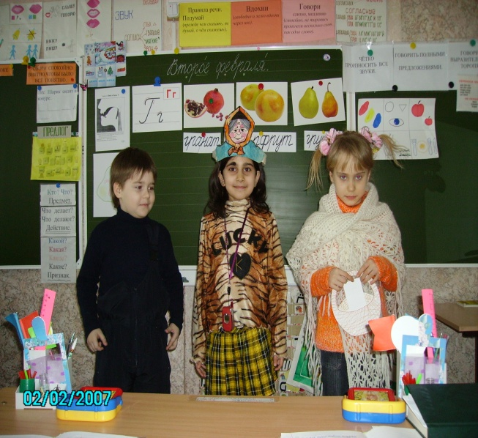
Логопедия в школе
МОУ « Лицей № 137»

Slide 2
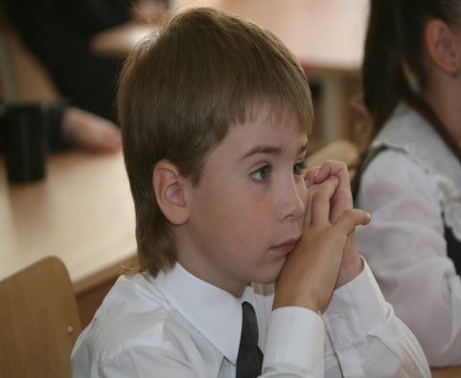
Основной целью логопедической помощи учащимся является: предупреждение неуспеваемости, обусловленной
различными нарушениями устной речи:
нарушение звукопроизношения;
фонетико- фонематическое недоразвитие;
нарушение лексико- грамматического строя речи;
и формирование предпосылок (лингвистических,
психологических) к полноценному усвоению общеобразовательных программ по родному языку.

Slide 3
Взаимодействие участников образовательного процесса
Учитель
1.формирование необходимых знаний;
2. развитие речи путём накопления, обогащения и активизации словаря, уточнение значений слов и представлений;
3. формирование положительных навыков
общего и речевого поведения, закрепление навыков пользования доступной, активной, самостоятельной речью.
Учитель – логопед
1.коррекция фонетико-фонематической и лексико-
грамматической стороны речи, письма и чтения;
2.развитие умения активно пользоваться речью в грамматически правильной
форме;
3. формирование речевых навыков, развитие внимания детей к речи, интереса к языковым явлениям.
4.участие в совместных МО,
совещаниях, ПК и МППК.
Воспитатель ГПД
1. закрепление отработанных на логопедических занятиях навыков по коррекции устной и письменной речи;
2. формирование самоконтроля через поручения
3. моделирование речевого поведения посредством игр,
бесед, экскурсий, наблюдений.
Родители
1.участие в родительских собраниях; проведение собеседования и обследования;
2. проведение консультаций,
анкетирования для выявления учёта индивидуальных особенностей детей;
3. осуществление родителями контроля за систематическим
посещением занятий, закрепление материала, отработанного на логопедических занятиях.
Психолог
1.профилактика и коррекция нервно – психических нарушений у детей;
2.развитие психологической базы речи;
коррекция нежелательных личностных особенностей;
3. формирование навыков эффективного общения, адекватного отношения к речевому дефекту.
Ребёнок - логопат

Slide 4
Нарушения письменной речи
Дислексия- частичное специфическое нарушение процесса чтения, обусловленное нарушением высших психических функций и проявляющееся в повторяющихся ошибках стойкого характера.
Дисграфия- частичное специфическое нарушение процесса письма.

Slide 5
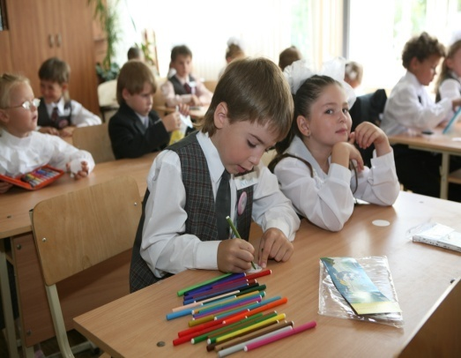
Причины возникновения нарушения письма и чтения.
1. Задержка в формировании важных для письма функциональных систем.
2. Нарушения устной речи органического генеза.
3. Трудности становления у ребёнка функциональной асимметрии полушарий.
4. Задержка в осознании ребёнком схемы тела.
5. Нарушение восприятия пространства и времени.

Slide 6
Психолого-педагогическое обследование.
1.Характеристика состояния невербальных психических функций, интеллекта, волевой сферы (встреча с психологом).
2.Характеристика устной и письменной речи, языковых операций (встреча с логопедом).

Slide 7
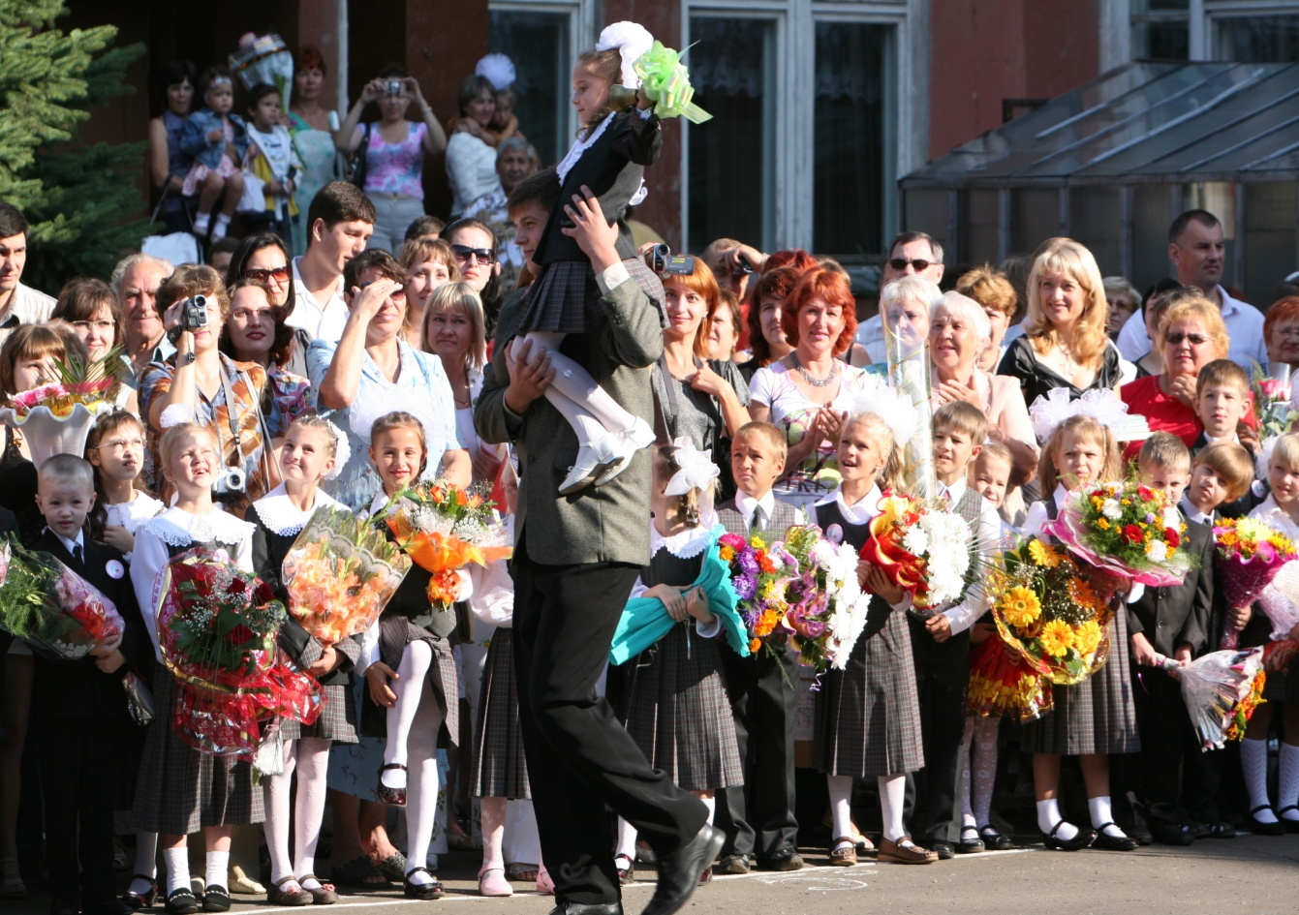
Счастливого пути по стране знаний !

